Slide 1
Муниципальное дошкольное образовательное бюджетное учреждение
«Детский сад № 25 «Сибирячок комбинированного вида»»
Тема «Повышение уровня профессиональной компетенции молодого педагога через технологию В. В. Воскобовича»
Выполнили:
педагог- наставник: Лепешенко Ольга Васильевна
наставляемый: Охотникова Марина Александровна
Минусинск 2023

Slide 2


ЦЕЛЬ: развитие дефицитарных компетенций через изучение и внедрение технологии В. В. Воскобовича
Сформировать индивидуальную систему педагогической деятельности воспитателя, которая позволит стать конкурентноспособной в профессиональной среде;
Поднять рейтинг молодого педагога среди коллег;
Создание полифункциональной развивающей предметно-пространственной среды по технологии В. В. Воскобовича адаптированную к возрастным особенностям детей младшего возраста;
Привлечение родителей к оформлению РППС группы.

Slide 3
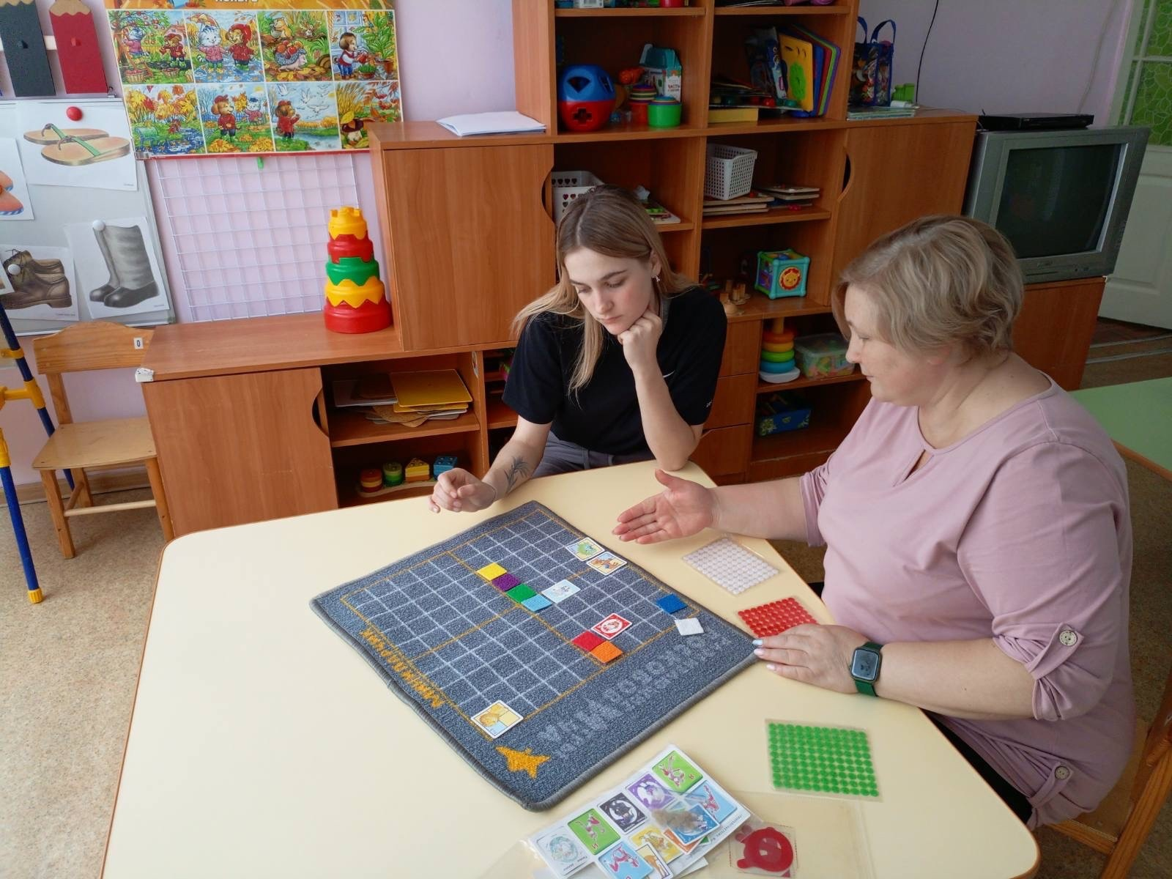
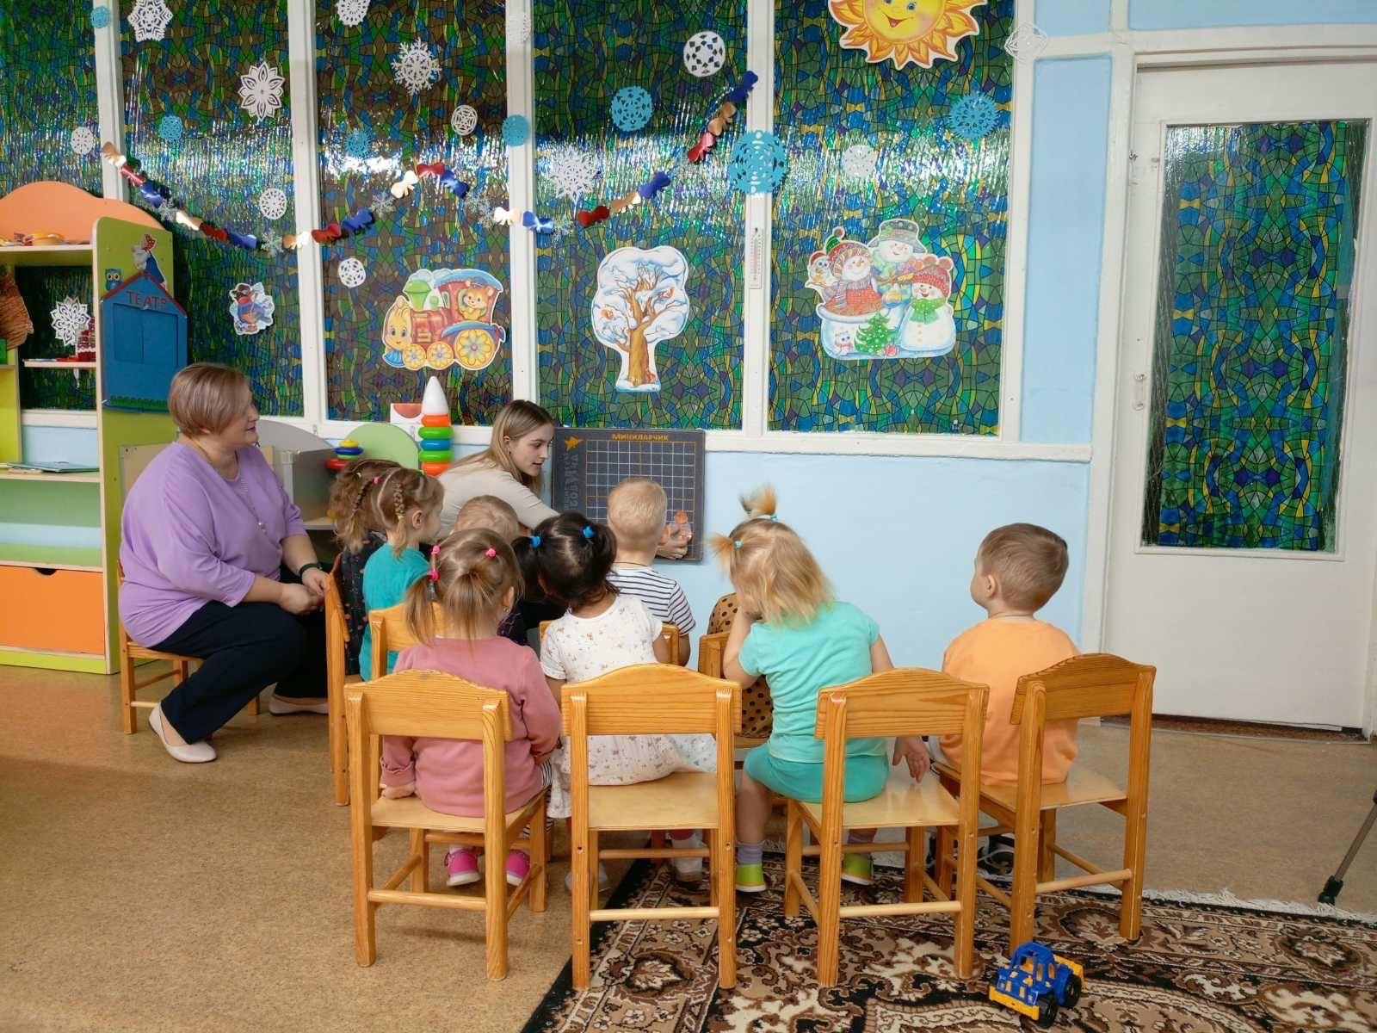
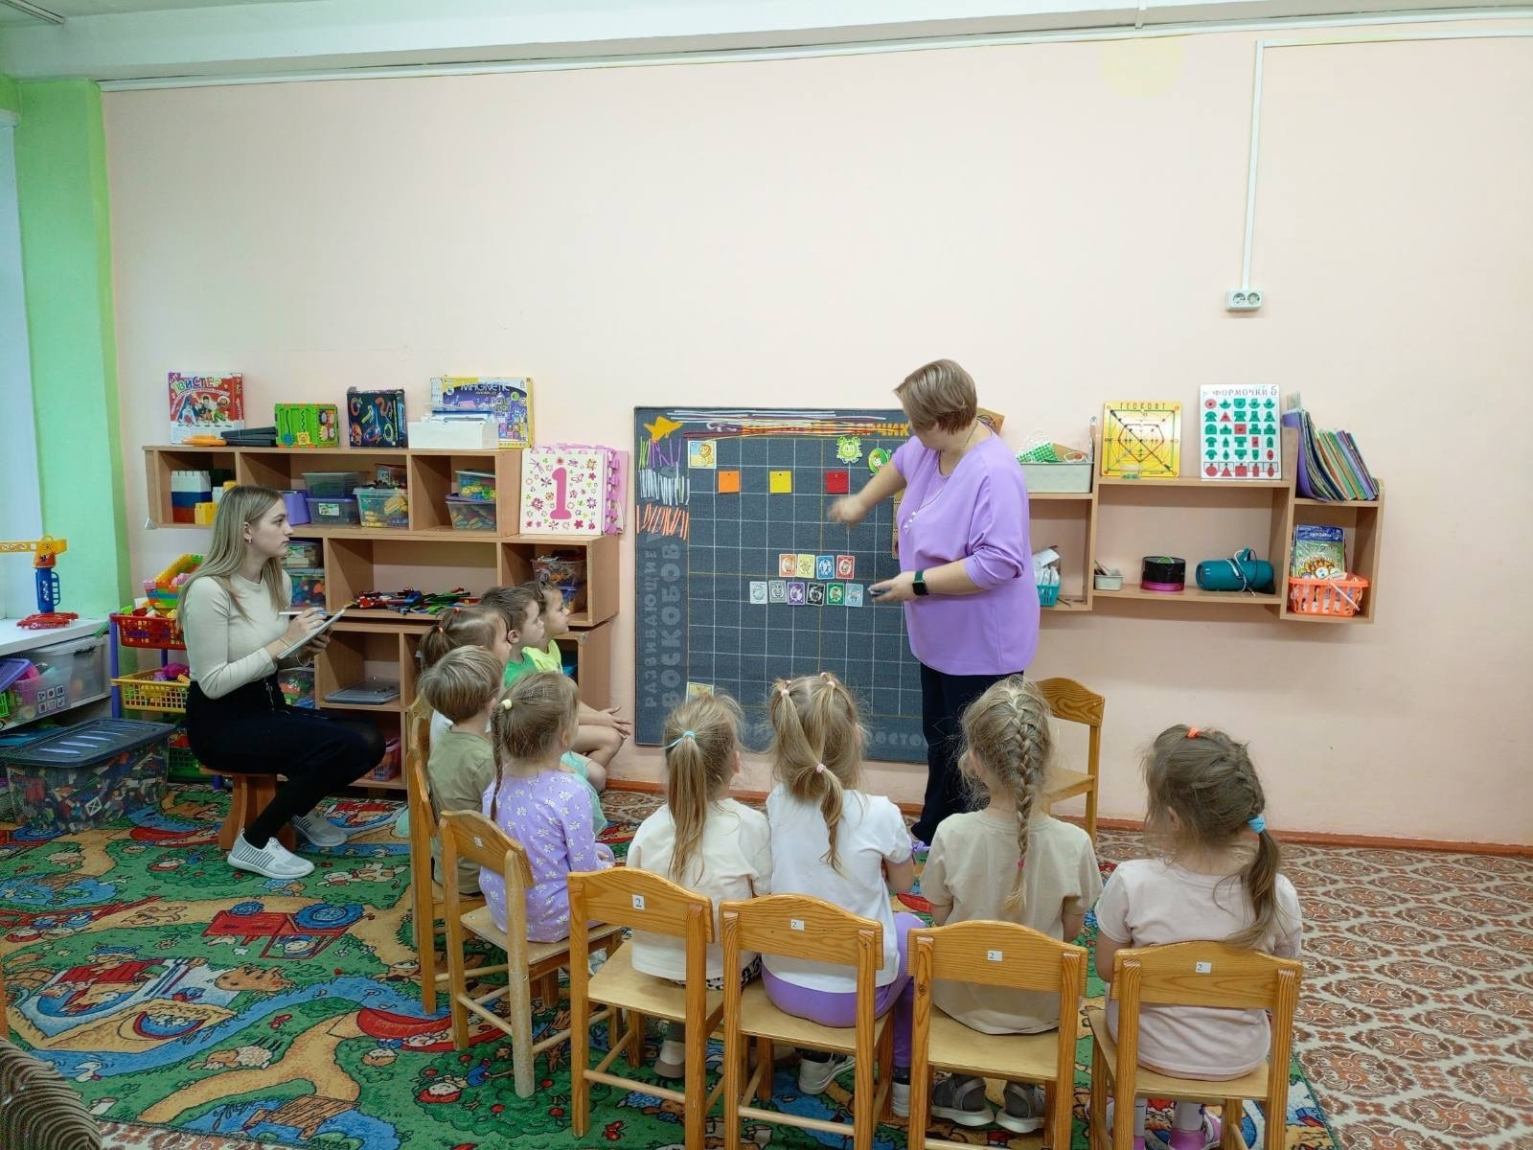
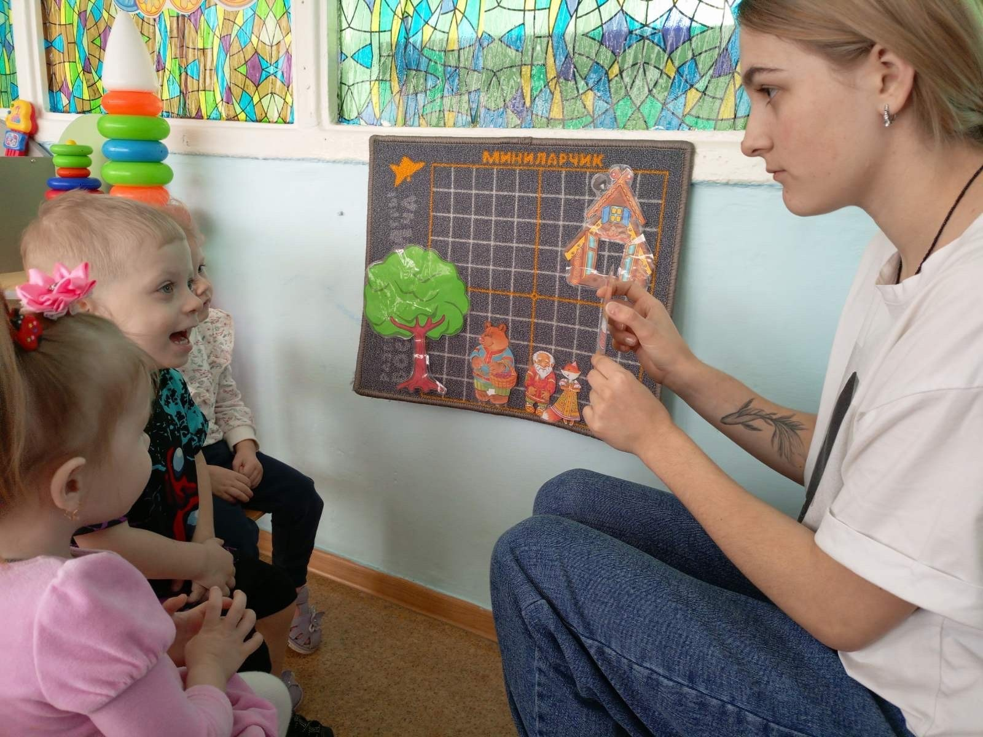
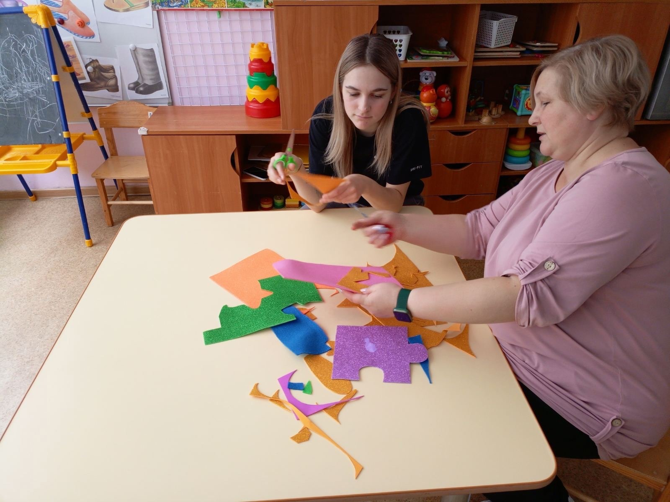
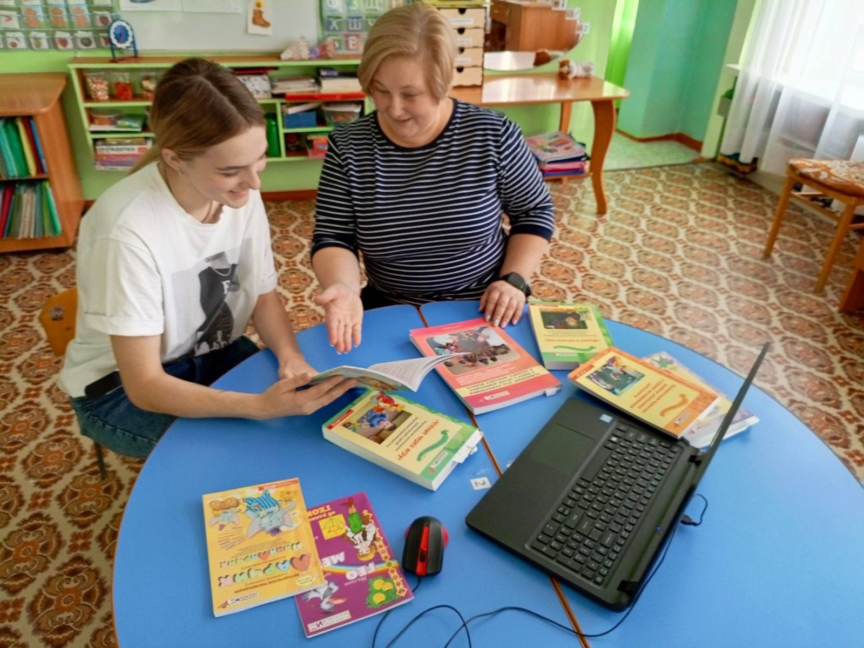
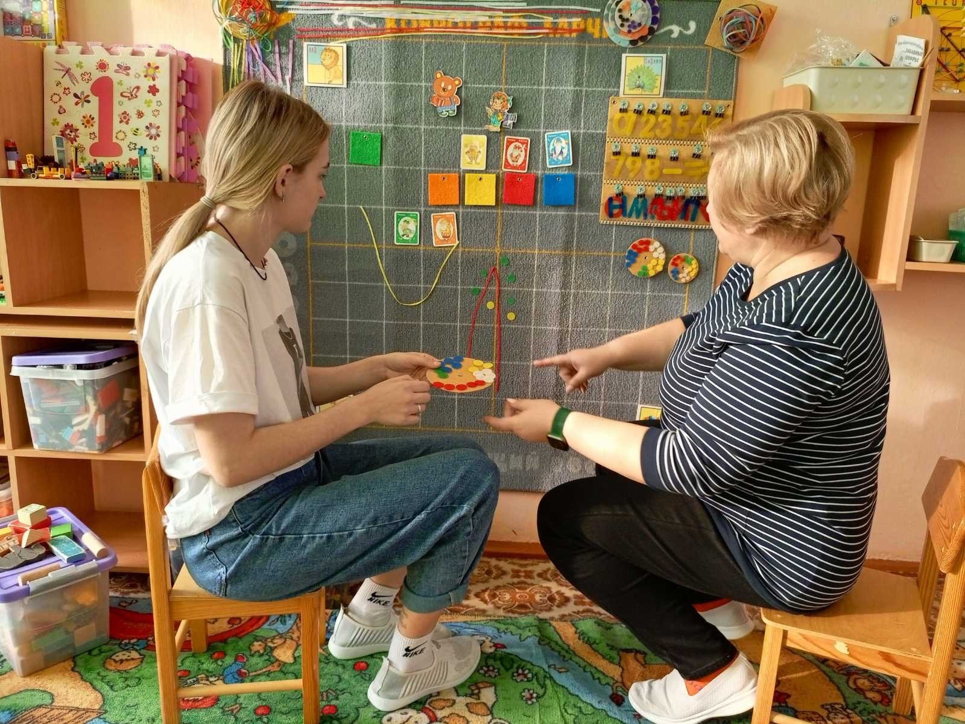
Общий результат наставника и наставляемого

Slide 4


Теоретический семинар;
Формы работы и способы совместной коммуникации
Проблемы
Отсутствие дидактического и демонстрационного материала для работы на детях младшего возраста;
Мастер - класс;
Показ наставником открытых занятий с применением технологий В. В. Воскобовича;
Семинар - практикум;
Творческая дискуссия, диалог;
Индивидуальное сопровождение.

Slide 5

Представить дидактическое пособие для детей младшего возраста родителям на родительском собрании;
Перспективы взаимодействия наставника и наставляемого
Представить совместный педагогический опыт по внедрению элементов технологии В. В. Воскобовича через открытое занятие в конце года;
Провести цикл мероприятий по представлению опыта в рамках педагогического часа в ДОУ.

Slide 6
«Уча других, мы учимся сами»
(Л. Сенека)

